Slide 1
Β΄ΓΥΜΝΑΣΙΟΥ ΕΠΑΝΑΛΗΠΤΙΚΕΣ ΑΣΚΗΣΕΙΣ Για τα κεφάλαια 1-10 Ας ξαναθυμηθούμε μερικές… από τις γνώσεις που μάθαμε!!!

Slide 2
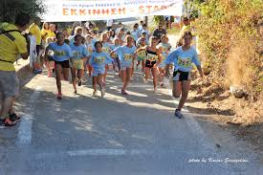
Προσπάθησε να θυμηθείς τη σωστή απάντηση.
Αν χρειαστείς βοήθεια μπορείς να ανατρέξεις στο βιβλίο σου.
Μην ξεχνάς να συμβουλεύεσαι τα ερμηνευτικά σχόλια!
Τι λες; Ξεκινάμε;;;

Slide 3
…από το κεφ. 2 σελ. 14-16 Σωστό(Σ) Ή… Λάθος(Λ)
Το θρησκευτικό κέντρο των Ισραηλιτών ήταν ο Ναός της Ιερουσαλήμ
Οι Ισραηλίτες στήριζαν την πίστη τους σε έναν αληθινό Θεό
Στις Συναγωγές προσφέρονταν θυσίες
Φαρισαίοι, Σαδουκαίοι και Ζηλωτές, ήταν Θρησκευτικές ομάδες στα χρόνια του Χριστού

Slide 4
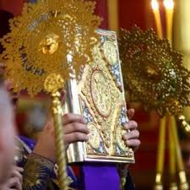
…από το κεφ. 3 σελ. 19-21 Βάλε √ στη σωστή απάντηση Τα βιβλία της Καινής Διαθήκης είναι: 17 Ευαγγέλιο σημαίνει: Το χαρμόσυνο μήνυμα που κήρυξε ο Ιησούς Το βιβλίο που μας πληροφορεί γι’ Αυτόν Και τα δύο πιο πάνω μαζί
33 27 21

Slide 5
…από το κεφ. 3 σελ. 19-21
Επίλεξε από το πλαίσιο τα ονόματα αυτών που έγραψαν τα Ευαγγέλια
1^{ος}………………… 2^{ος} ……………….. 3^{ος} …………………4^{ος} ……………..
Μάρκος, Φίλιππος, Παύλος, Τιμόθεος, Μάμας,
Λουκάς, Στέφανος, Σπυρίδων, Ματθαίος,
Πέτρος, Ιωάννης, Ιωσήφ.

Slide 6
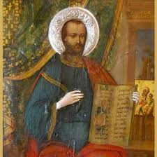
…από το κεφ. 4 σελ. 23
Βάλε √ στη σωστή απάντηση
Συγγραφέας των επιστολών ήταν:
Ο απόστολος Βαρνάβας
Ο Άγιος Λάζαρος
Ο απόστολος Παύλος
Ο Ευαγγελιστής Μάρκος

Slide 7
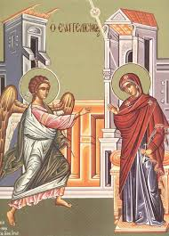
…από το κεφ. 5 σελ. 28-30
Σωστό(Σ) Ή… Λάθος(Λ)
Ο Θεός έστειλε στη Μαριάμ τον αρχάγγελο Γαβριήλ
Η Μαρία (Μαριάμ)ένιωσε ενθουσιασμό όταν είδε τον αγγελιοφόρο του Θεού
Η Μαρία έμεινε έγκυος χωρίς την ενέργεια του Αγίου Πνεύματος και τη δύναμη του Θεού
Ευαγγελισμός είναι η ανακοίνωση στην Παναγία της καλής είδησης ότι θα γεννήσει τον Μεσσία

Slide 8
…από το κεφ. 6 σελ. 32-34
Αντιστοίχισε τα στοιχεία που βρίσκονται στους δύο πίνακες
Προσοχή! Ένα στοιχείο από τη στήλη α΄ περισσεύει!
1→….. 2→….. 3→….. 4→….. 5→….. 6→…..
Α΄ 1)Καίσαρας Αύγουστος 2)Ιωσήφ 3)Άγγελος Κυρίου 4)Σοφοί μάγοι 5)Σωτήρας 6)Ηρώδης 7)Αρχέλαος | Β΄ Α)Σκοτώνει όλα τα αγόρια της Βηθλεέμ κάτω των 2 ετών. Β)Σώζει και ελευθερώνει τον άνθρωπο από κάθε κακό. Γ)Προσκυνούν το θείο βρέφος. Δ) Αναγγέλει στους ανθρώπους τη γέννηση του Χριστού. Ε) Μεταβαίνει στη Βηθλεέμ. Στ) Διατάζει την απογραφή του πληθυσμού της αυτοκρατορίας.

Slide 9
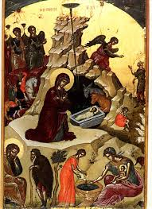
…από το κεφ. 7 σελ. 36-38
Η Εικόνα της Γέννησης!
Με βάση τα στοιχεία που σου
δίνονται στις σελίδες 37 και 38,
βάλε τους αριθμούς στα
Κουτάκια της εικόνας.
πχ →1
1

Slide 10
…από το κεφ. 8 σελ. 41-42
Συμπλήρωσε τα κενά!
Δεν γνωρίζουμε πολλά για το Χριστό ως παιδί και ως νέο. Μόνο ο ευαγγελιστής………………..διηγείται κάτι όταν ο Ιησούς ήταν….. ημερών, …… ημερών και …… ετών.
Στα Ιεροσόλυμα βρισκόταν ένας άνθρωπος που τον έλεγαν……………... .
Το Άγιο Πνεύμα του υπέδειξε να πάει στο Ναό και όταν είδε τον Ιησού τον πήρε αγκαλιά και είπε:………………………………………………………………………………………………………………………………………………………………………………………………………………………………………………………………………………………………………………………………………………………………….
Ο γέροντας ευλόγησε τον Ιωσήφ και τη μητέρα του Χριστού και είπε στη Μαρία πως το παιδί Αυτό θα είναι σημείο……………..
Όταν Ιησούς έγινε …… χρονών πήγαν στα…………………… για τη γιορτή του………………..
Επιστρέφοντας προς το σπίτι τους κατάλαβαν πως ο Ιησούς δεν ήταν μαζί τους και όταν τον έψαξαν τον βρήκαν στο Ναό. Τότε ο Ιησούς τους απάντησε: …………………………………………………………………………………………………………………………………………………………………………………………………………………………………………….

Slide 11
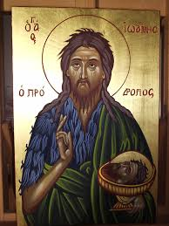
…από το κεφ. 9 σελ. 45-46
Σωστό(Σ) Ή… Λάθος(Λ)
Ο Ιωάννης ο Βαπτιστής ήταν ξάδελφος του Χριστού
Ήταν ο τελευταίος φλογερός προφήτης της Π. Διαθήκης
Έκανε μια πλούσια και άνετη ζωή στην πόλη
Κήρυττε : ¨Μετανοείτε, γιατί έφτασε η Βασιλεία του Θεού
Δεν υπήρχε κανείς που τον ακολουθούσε και βαπτιζόταν
Προετοίμασε με το έργο του το δρόμο για τον ερχομό του Μεσσία
Ο Ιωάννης είχε εξαιρετικές σχέσεις με τον βασιλιά Ηρώδη
Η Ηρωδιάδα μισούσε τον Ιωάννη και ήθελε να τον σκοτώσει
Ο Ηρώδης δεν φοβόταν τον δίκαιο και άγιο Ιωάννη
Ο Ιωάννης ο πρόδρομος(βαπτιστής) αποκεφαλίστηκε

Slide 12
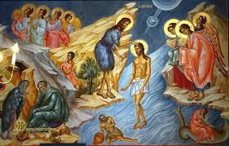
…από το κεφ. 10 σελ. 48-49
Ποιο απ’ όλα; Βάλε √ στο σωστό κουτί!
Ο Ιωάννης σαν είδε τον Ιησού είπε:
Αυτός είναι ο αμνός του Θεού Έρχεται ο προφήτης Αυτός είναι ισάξιός μου
Αρχικά ο Ιωάννης:
Βαπτίζει τον Χριστό καλεί τον Χριστό να κηρύξει εμποδίζει το Χριστό να βαπτιστεί
Αμέσως μετά τη βάπτιση του Χριστού:
Ο Ιησούς κάνει θαύμα Ο Ιωάννης πεθαίνει εμφανίζεται το Άγιο Πνεύμα και η φωνή του Θεού
Η φράση « άνοιξαν οι ουρανοί» σημαίνει:
Ξεκίνησε καταιγίδα πλέον επικοινωνούν οι άνθρωποι με το Θεό ο χώρος έλαμψε από φως

